Slide 1
VƯỢT CHƯỚNG NGẠI VẬT
1
2
3
4
LUẬT CHƠI
- “Chướng ngại vật” là tên hình ảnh ẩn sau 4 mảnh ghép được đánh số từ 1 đến 4 tương ứng với 4 câu hỏi.
- Các em dựa vào Atlat Địa lí Việt Nam và kiến thức đã học để trả lời, mỗi câu hỏi có 1 lượt trả lời.
- Em nào trả lời đúng sẽ nhận được 1 phần quà nhỏ và mảng ghép sẽ biến mất để hiện ra một góc của hình ảnh tương ứng, trả lời sai mảnh ghép sẽ bị khóa lại.
- Trong quá trình trả lời, em nào trả lời đúng “Chướng ngại vật” thì sẽ nhận được phần quà lớn hơn.

Slide 2
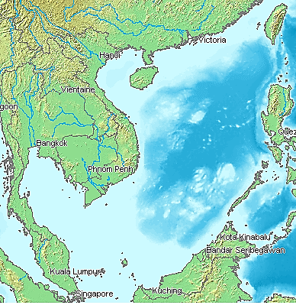
VƯỢT CHƯỚNG NGẠI VẬT
1
3
2
4
Câu 1: Kể tên 5 loài động vật của nước ta.
Khỉ, vượn, hươu, voi, hổ,…
Câu 2: Kể tên 5 loài thảm thực vật của nước ta.
Rừng kín thường xanh, rừng thưa, rừng tre nứa, rừng ngập mặn, rừng trên núi đá vôi,…
Câu 3: Kể tên 5 vườn quốc gia của nước ta.
Ba Bể, Cúc Phương, Bạch Mã, Cát Tiên, Phú Quốc,…
Câu 4: Kể tên 5 khu dự trữ sinh quyển của nước ta.
Cát Bà, Cù lao Chàm, Cần Giờ, Kiên Giang, Cà Mau,…

Slide 3
CHƯỚNG NGẠI VẬT
BIỂN ĐÔNG

Slide 4
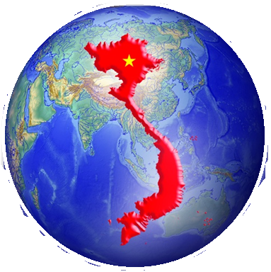
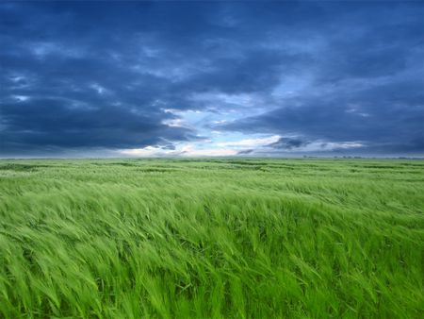
VỊ TRÍ ĐỊA LÍ BIỂN ĐÔNG, CÁC VÙNG BIỂN CỦA VIỆT NAM
BÀI 14
GV dạy:
Lớp dạy: 8/
ĐỊA LÍ 8

Slide 5
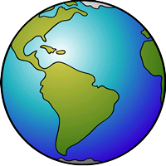
LỚP
8
PHẦN ĐỊA LÍ
BÀI 14. VỊ TRÍ ĐỊA LÍ BIỂN ĐÔNG, CÁC VÙNG BIỂN CỦA VIỆT NAM
NỘI DUNG BÀI HỌC
1
VỊ TRÍ ĐỊA LÍ VÀ PHẠM VI BIỂN ĐÔNG
2
VÙNG BIỂN VIỆT NAM Ở BIỂN ĐÔNG
3
CÁC VÙNG BIỂN CỦA VIỆT NAM Ở BIỂN ĐÔNG
4
LUYỆN TẬP VÀ VẬN DỤNG

Slide 6
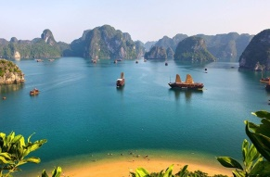
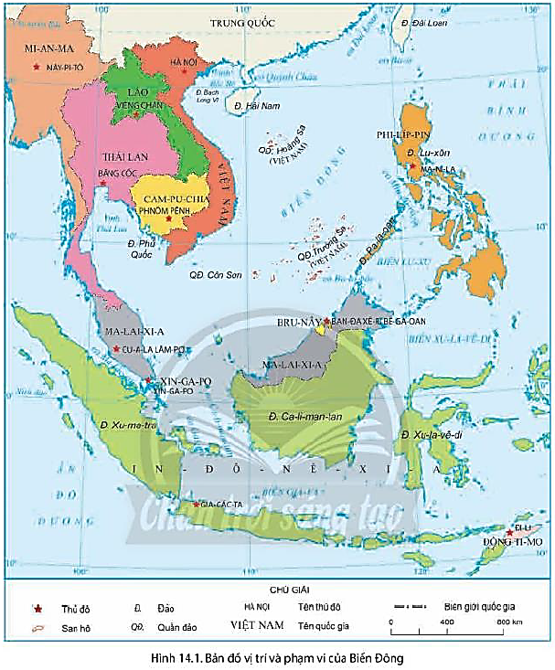
BÀI 14
1
VỊ TRÍ ĐỊA LÍ VÀ PHẠM VI BIỂN ĐÔNG
Quan sát hình 14.1 và kênh chữ SGK, cho biết:
- Biển Đông có diện tích bao nhiêu? Lớn thứ mấy trên thế giới?
- Biển Đông nằm ở đại dương nào? Trải dài trên những vĩ độ nào?
- Biển Đông có diện tích khoảng 3447 nghìn km², là biển lớn thứ 3 trong các biển trên thế giới.
- Biển Đông thuộc Thái Bình Dương, trải rộng từ vĩ độ 3⁰N đến vĩ độ 26⁰B và từ kinh độ 100⁰ đến 121⁰Đ.

Slide 7
BÀI 14
1
VỊ TRÍ ĐỊA LÍ VÀ PHẠM VI BIỂN ĐÔNG
Quan sát hình 14.1 và kênh chữ SGK, hãy xác định các quốc gia và vùng lãnh thổ có chung Biển Đông với nước ta.
- Các nước có chung Biển Đông với Việt Nam là: Trung Quốc, Phi-lip-pin, In-đô-nê-xia, Bờ-ru-nây, Ma-lay-xia, Xing-ga-po, Thái Lan, Cam-pu-chia.
- Vùng lãnh thổ có chung Biển Đông với Việt Nam là: Đài Loan.

Slide 8
BÀI 14
1
VỊ TRÍ ĐỊA LÍ VÀ PHẠM VI BIỂN ĐÔNG
Quan sát hình 14.1 và kênh chữ SGK, hãy xác định 2 vịnh biển lớn trong Biển Đông. Cho biết diện tích của phần biển Việt Nam trong biển Đông là bao nhiêu?
- Hai vịnh lớn là vịnh Bắc Bộ và vịnh Thái Lan.
- Vùng biển VN là một phần của Biển Đông, có diện tích khoảng 1 triệu km².

Slide 9
BÀI 14
1
VỊ TRÍ ĐỊA LÍ VÀ PHẠM VI BIỂN ĐÔNG
- Biển Đông thuộc Thái Bình Dương, có diện tích khoảng 3447 nghìn km², trải rộng từ vĩ độ 3⁰N đến vĩ độ 26⁰B và từ kinh độ 100⁰ đến 121⁰Đ.
- Các nước có chung Biển Đông với Việt Nam là: Trung Quốc, Phi-lip-pin, In-đô-nê-xia, Bờ-ru-nây, Ma-lay-xia, Xing-ga-po, Thái Lan, Cam-pu-chia.
- Vùng biển VN là một phần của Biển Đông, có diện tích khoàng 1 triệu km².

Slide 10
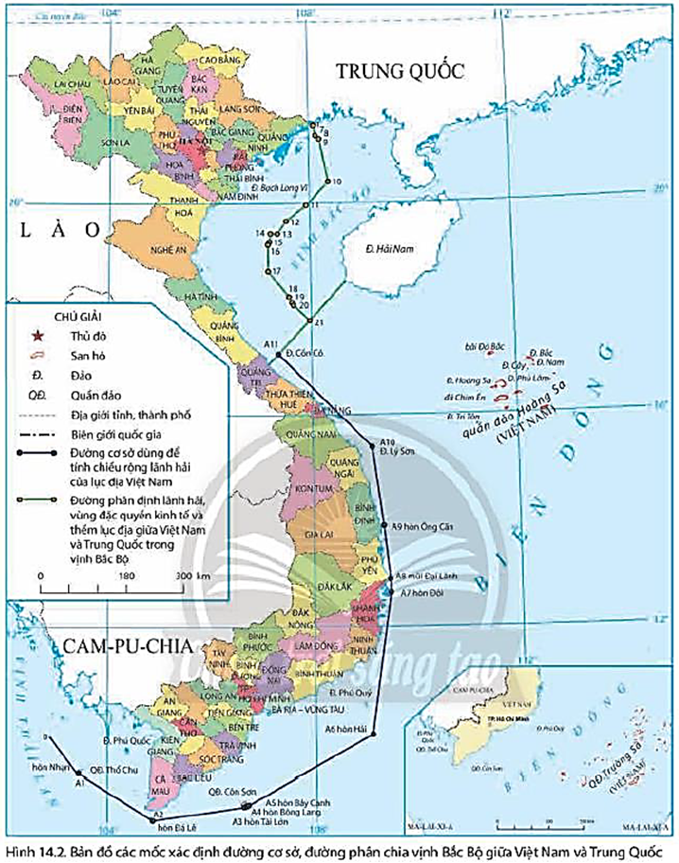
BÀI 14
2
VÙNG BIỂN VIỆT NAM Ở BIỂN ĐÔNG
Quan sát hình 14.2 và kênh chữ SGK, hãy cho biết đường cơ sở là gì? Chính phủ nước ta công bố đường cơ sở vào thời gian nào? Đường cơ sở dùng để làm gì?
- Đường cơ sở là đường thẳng gãy khúc, nối liền 12 điểm có tọa độ xác định.
- Chính phủ nước ta công bố đường cơ sở vào ngày 12/11/1982, dùng để tính chiều rộng lãnh hải của lục địa nước ta.

Slide 11
BÀI 14
2
VÙNG BIỂN VIỆT NAM Ở BIỂN ĐÔNG
Quan sát hình 14.2 và kênh chữ SGK, hãy xác định các mốc đường cơ sở trên biển dùng để tính chiều rộng lãnh hải của lục địa nước ta.

Slide 12
BÀI 14
2
VÙNG BIỂN VIỆT NAM Ở BIỂN ĐÔNG
- Mốc 0 - nằm trên ranh giới phía Tây Nam của vùng nước lịch sử của nước Cộng hòa xã hội chủ nghĩa Việt Nam và Cộng hòa nhân dân Campuchia.
- Mốc A1 - tại hòn Nhạn, quần đảo Thổ Chu, tỉnh Kiên Giang.
- Mốc A2 - tại hòn Đá Lẻ ở Đông Nam Hòn Khoai, tỉnh Cà Mau.
- Mốc A3 - tại hòn Tài Lớn, Côn Đảo.
- Mốc A4 - tại hòn Bông Lang, Côn Đảo.
- Mốc A 5 - tại hòn Bảy Cạnh, Côn Đảo.
- Mốc A6 - hòn Hải (nhóm đảo Phú Quý), tỉnh Bình Thuận.
- Mốc A7 - hòn Đôi, tỉnh Khánh Hòa.
- Mốc A8 - mũi Đại Lãnh, tỉnh Phú Yên.
- Mốc A9 - hòn Ông Căn, tỉnh Bình Định.
- Mốc A10 - đảo Lý Sơn, tỉnh Quảng Ngãi.
- Mốc A11 - đảo Cồn Cỏ, tỉnh Quảng Trị.

Slide 13
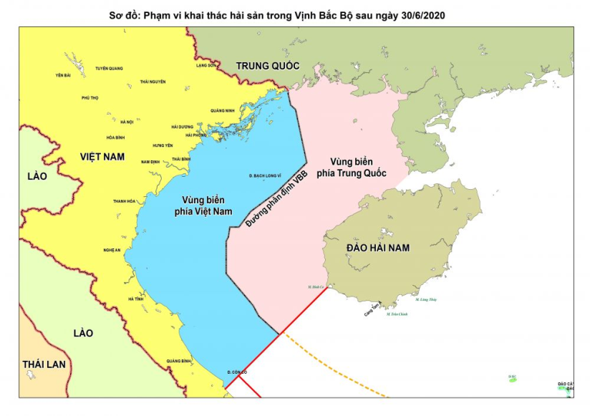
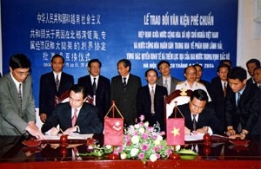
BÀI 14
2
VÙNG BIỂN VIỆT NAM Ở BIỂN ĐÔNG
Quan sát hình 14.2 và kênh chữ SGK, hãy cho biết ngày 25/12/2020 hiệp định gì đã được kí kết?
Ngày 25/12/2000, Hiệp định về phân định lãnh hải, vùng đặc quyền kinh tế và thềm lục địa của VN và Trung Quốc trong vịnh Bắc Bộ đã được kí kết.
Hiệp định phân định vịnh Bắc Bộ

Slide 14
BÀI 14
2
VÙNG BIỂN VIỆT NAM Ở BIỂN ĐÔNG
Quan sát hình 14.2 và kênh chữ SGK, hãy xác định đường phân chia vịnh Bắc Bộ giữa Việt Nam và Trung Quốc.
Đường phân định vịnh Bắc Bộ giữa Việt Nam và Trung Quốc được xác định bằng 21 điểm có tọa độ xác định, nối tuần tự với nhau bằng các đoạn thẳng.

Slide 15
BÀI 14
2
VÙNG BIỂN VIỆT NAM Ở BIỂN ĐÔNG
- Đường cơ sở trên biển dùng để tính chiều rộng lãnh hải của lục địa nước ta là đường thẳng gãy khúc, nối liền 12 điểm có tọa độ xác định.
- Đường phân định vịnh Bắc Bộ giữa Việt Nam và Trung Quốc được xác định bằng 21 điểm có tọa độ xác định, nối tuần tự với nhau bằng các đoạn thẳng.

Slide 16
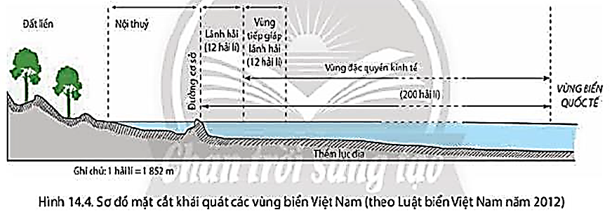
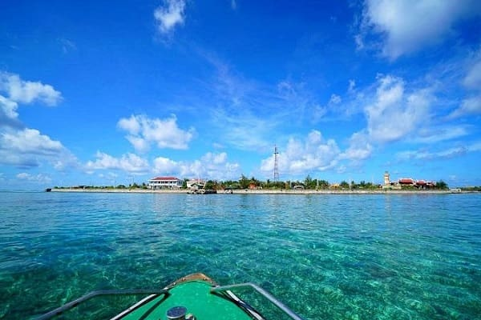
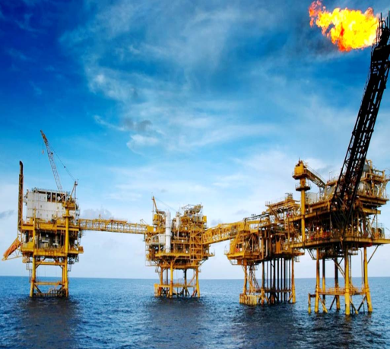
BÀI 14
3
CÁC VÙNG BIỂN CỦA VIỆT NAM Ở BIỂN ĐÔNG
HOẠT ĐỘNG NHÓM
Thời gian: 10 phút
NHIỆM VỤ
* NHÓM 1, 2, 3 VÀ 4: Quan sát các hình ảnh và kênh chữ SGK, hãy:
- Cho biết vùng biển nước ta gồm những bộ phận nào?
- Nêu căn cứ xác định vùng biển nước ta?
- Cho biết nội thủy và lãnh hải khác nhau như thế nào?
* NHÓM 5, 6, 7 VÀ 8: Quan sát các hình ảnh và kênh chữ SGK, hãy:
- Cho biết vùng tiếp giáp lãnh hải và vùng đặc quyền kinh tế khác nhau như thế nào?
- Nêu khái niệm thềm lục địa VN.
- Nêu cách xác định thềm lục địa khi mép ngoài của rìa lục địa này cách đường cơ sở chưa đủ 200 hải lí và khi mép ngoài của rìa lục địa này vượt quá 200 hải lí tính từ đường cơ sở.
Nội thủy
Khai thác dầu khí
ở thềm lục địa

Slide 17
BÀI 14
3
CÁC VÙNG BIỂN CỦA VIỆT NAM Ở BIỂN ĐÔNG
Vùng biển nước ta bao gồm nội thủy, lãnh hải, vùng tiếp giáp lãnh hải, vùng đặc quyền kinh tế và thềm lục địa.
Căn cứ theo Pháp luật VN, điều ước quốc tế về biên giới lãnh thổ mà nước ta là thành viên và Công ước của Liên hợp quốc về Luật biển năm 1982.
- Nội thuỷ là vùng nước tiếp giáp với bờ biển, ở phía trong đường cơ sở và là bộ phận lãnh thổ của Việt Nam.
- Lãnh hải là vùng biển có chiều rộng 12 hải lí tính từ đường cơ sở ra phía biển. Ranh giới ngoài của lãnh hải là biên giới quốc gia trên biển của Việt Nam.
1

Slide 18
BÀI 14
3
CÁC VÙNG BIỂN CỦA VIỆT NAM Ở BIỂN ĐÔNG
- Vùng tiếp giáp lãnh hải là vùng biển tiếp liền và nằm ngoài lãnh hải Việt Nam, có chiều rộng 12 hải lí tính từ ranh giới ngoài của lãnh hải.
- Vùng đặc quyền kinh tế là vùng biển tiếp liền và nằm ngoài lãnh hải Việt Nam, hợp với lãnh hải thành một vùng biển có chiều rộng 200 hải lí tính từ đường cơ sở.
Thềm lục địa Việt Nam là đáy biển và lòng đất dưới đáy biển, tiếp liền và nằm ngoài lãnh hải Việt Nam, trên toàn bộ phần kéo dài tự nhiên của lãnh thổ đất liền, các đảo và quần đảo của Việt Nam cho đến mép ngoài của rìa lục địa.
- Trường hợp mép ngoài của rìa lục địa này cách đường cơ sở chưa đủ 200 hải lí: thì thềm lục địa nơi đó được kéo dài đến 200 hải lí tính từ đường cơ sở.
- Trường hợp mép ngoài của rìa lục địa này vượt quá 200 hải lí tính từ đường cơ sở: thì thềm lục địa nơi đó được kéo dài không quá 350 hải lí tính từ đường cơ sở hoặc không quá 100 hải lí tính từ đường đẳng sâu 2500m.
5

Slide 19
BÀI 14
3
CÁC VÙNG BIỂN CỦA VIỆT NAM Ở BIỂN ĐÔNG
- Nội thuỷ là vùng nước tiếp giáp với bờ biển, ở phía trong đường cơ sở và là bộ phận lãnh thổ của Việt Nam.
- Lãnh hải là vùng biển có chiều rộng 12 hải lí tính từ đường cơ sở ra phía biển. Ranh giới ngoài của lãnh hải là biên giới quốc gia trên biển của Việt Nam.
- Vùng tiếp giáp lãnh hải là vùng biển tiếp liền và nằm ngoài lãnh hải Việt Nam, có chiều rộng 12 hải lí tính từ ranh giới ngoài của lãnh hải.

Slide 20
BÀI 14
3
CÁC VÙNG BIỂN CỦA VIỆT NAM Ở BIỂN ĐÔNG
- Vùng đặc quyền kinh tế là vùng biển tiếp liền và nằm ngoài lãnh hải Việt Nam, hợp với lãnh hải thành một vùng biển có chiều rộng 200 hải lí tính từ đường cơ sở.
- Thềm lục địa Việt Nam là đáy biển và lòng đất dưới đáy biển, tiếp liền và nằm ngoài lãnh hải Việt Nam, trên toàn bộ phần kéo dài tự nhiên của lãnh thổ đất liền, các đảo và quần đảo của Việt Nam cho đến mép ngoài của rìa lục địa.

Slide 21
BÀI 14
4
LUYỆN TẬP VÀ VẬN DỤNG
a. Luyện tập
Quan sát hình 14.1 và và thông tin trong bài, em hãy giải thích vì sao biển Đông là biển tương đối kín?
- Biển Đông được bao bọc bởi lục địa châu Á (ở phía bắc và phía tây) và các quần đảo Philippin, Malaixia và Inđônêxia (ở phía đông và đông nam)
- Biển Đông chỉ thông ra Thái Bình Dương và các biển lân cận qua những eo biển hẹp.

Slide 22
BÀI 14
4
LUYỆN TẬP VÀ VẬN DỤNG
a. Luyện tập
Hoàn thành bảng thông tin về phạm vi của các bộ phận vùng biển Việt Nam.
Các bộ phận vùng biển Việt Nam | Phạm vi
Nội thủy | Là vùng nước tiếp giáp với bờ biển ở trong đường cơ sở và là bộ phận lãnh thổ của Việt Nam.
Lãnh hải | - Vùng biển có chiều rộng 12 hải lý tính từ đường cơ sở ra phía biển. - Ranh giới của lãnh hải là biên giới quốc gia trên biển của Việt Nam.
Vùng tiếp giáp lãnh hải | - Là vùng biển tiếp liền và nằm ngoài lãnh hải Việt Nam có chiều rộng 12 hải lý tính từ ranh giới ngoài của lãnh hải.
Vùng quyền kinh tế | - Vùng biển tiếp liền và nằm ngoài lãnh hải hợp với lãnh hải thành một vùng có chiều rộng 200 hải lý tính từ đường cơ sở.
Thềm lục địa | - Là đáy biển và lòng đất dưới đáy biển, tiếp liền và nằm ngoài lãnh hải Việt Nam, trên toàn bộ phần kéo dài tự nhiên của lãnh thổ đất liền, các đảo và quần đảo của Việt Nam cho đến mép ngoài của rìa lục địa.

Slide 23
BÀI 14
4
LUYỆN TẬP VÀ VẬN DỤNG
b. Vận dụng
Hãy thu thập thông tin về chế độ pháp lí các vùng biển nước ta theo Luật biển năm 1982.

Slide 24
CHẾ ĐỘ PHÁP LÍ CÁC VÙNG BIỂN NƯỚC TA THEO LUẬT BIỂN NĂM 1982.
Theo Công ước Liên Hợp quốc về Luật biển 1982, các quốc gia ven biển có 5 vùng biển (nội thủy, lãnh hải, tiếp giáp lãnh hải, vùng đặc quyền kinh tế và thềm lục địa) với phạm vi, chế độ pháp lý khác nhau. Việt Nam là quốc gia ven biển và có đặc điểm địa lý phù hợp cho việc yêu sách cả 5 vùng biển nêu trên:
- Tại vùng nội thủy: Việt Nam có chủ quyền hoàn toàn và tuyệt đối như đối với lãnh thổ đất liền của mình.
- Tại vùng lãnh hải:
+ Lãnh hải của nước Cộng hòa XHCN Việt Nam rộng 12 hải lý ở phía ngoài đường cơ sở nối liền các điểm nhô ra nhất của bờ biển và các điểm ngoài cùng của các đảo ven bờ của Việt Nam.
+ Nước Cộng hòa XHCN Việt Nam thực hiện chủ quyền đầy đủ và toàn vẹn đối với Lãnh hải của mình cũng như đối với vùng trời, đáy biển và lòng đất dưới đáy biển của Lãnh hải.
- Tại vùng tiếp giáp lãnh hải:
+ Vùng tiếp giáp Lãnh hải của nước Cộng hòa XHCN Việt Nam là vùng biển tiếp liền phía ngoài Lãnh hải có chiều rộng là 12 hải lý hợp với Lãnh hải Việt Nam thành vùng biển rộng 24 hải lý kể từ đường cơ sở để tính chiều rộng Lãnh hải Việt Nam.
+ Chính phủ nước Cộng hòa XHCN Việt Nam thực hiện sự kiểm soát cần thiết trong Vùng tiếp giáp Lãnh hải của mình, nhằm bảo vệ an ninh, các quyền và lợi ích về hải quan, thuế khóa; đảm bảo sự tôn trọng các quy định về y tế, di cư, nhập cư trên lãnh thổ hoặc trong Lãnh hải Việt Nam.

Slide 25
CHẾ ĐỘ PHÁP LÍ CÁC VÙNG BIỂN NƯỚC TA THEO LUẬT BIỂN NĂM 1982.
- Tại vùng đặc quyền kinh tế:
+ Vùng đặc quyền kinh tế của nước Cộng hòa XHCN Việt Nam tiếp liền Lãnh hải Việt Nam và hợp với Lãnh hải Việt Nam thành một vùng biển rộng 200 hải lý kể từ đường cơ sở dùng để tính chiều rộng Lãnh hải Việt Nam.
+ Nước Cộng hòa XHCN Việt Nam có quyền chủ quyền về việc: thăm dò, khai thác, bảo vệ và quản lý tất cả các tài nguyên thiên nhiên, sinh vật và không sinh vật ở vùng nước, ở đáy biển và trong lòng đất dưới đáy biển của vùng đặc quyền kinh tế của Việt Nam; có quyền và thẩm quyền riêng biệt về các hoạt động khác phục vụ cho việc thăm dò và khai thác vùng đặc quyền kinh tế nhằm mục đích kinh tế; có thẩm quyền riêng biệt về nghiên cứu khoa học trong vùng đặc quyền kinh tế của Việt Nam.
+ Nước Cộng hòa XHCN Việt Nam có thẩm quyền bảo vệ môi trường, chống ô nhiễm trong vùng đặc quyền kinh tế của Việt Nam.
- Tại vùng Thềm lục địa:
+ Thềm lục địa của nước Cộng hòa XHCN Việt Nam bao gồm đáy biển và lòng đất dưới đáy biển thuộc phần kéo dài tự nhiên của lục địa Việt Nam mở rộng ra ngoài Lãnh hải Việt Nam cho đến bờ ngoài của rìa lục địa; nơi nào bờ ngoài của rìa lục địa cách đường cơ sở dùng để tính chiều rộng Lãnh hải Việt Nam không đến 200 hải lý thì thềm lục địa nơi ấy mở rộng ra 200 hải lý kể từ đường cơ sở đó.
+ Nước Cộng hòa XHCN Việt Nam có quyền chủ quyền hoàn toàn về thăm dò, khai thác, bảo vệ và quản lý tất cả các tài nguyên thiên nhiên ở Thềm lục địa Việt Nam, bao gồm tài nguyên khoáng sản, tài nguyên không sinh vật và tài nguyên sinh vật thuộc loại định cư ở thềm lục địa Việt Nam.

